Slide 1
PUC-MG
Especialização Desenvolvimento Full Stack
Projeto Integrado de Aplicação
APP Canteiro Digital
Aluno: Marcos Tibúrcio dos Santos Tabosa
e-mail: marcos.tiburcio@uol.com.br
tel./whatsapp: (61) 98163-5270
Brasília/2025

Slide 2
Elevator Pitch
Para
Organizações de controle externo e gestores públicos que monitoram obras financiadas com recursos da União sob gestão da Caixa ,
Que
Sofrem com a fragmentação de dados , a dependência do conhecimento tácito de indivíduos e a falta de uma trilha de auditoria confiável , o que gera riscos de integridade e perda da memória técnica durante o ciclo de vida dos empreendimentos ,
O produto/serviço
É denominado APP Canteiro Digital ,
É
Sistema de informação estruturado em nuvem ,
Que
Que promove a integração de dados provenientes da base de acompanhamento da Caixa com apontamentos realizados por usuários , registros de processos , documentação associada e indicadores de relevância socioeconômica , assegurando a rastreabilidade das alterações relevantes no estado dos empreendimentos e viabilizando a realização de análises estruturadas de risco , bem como o suporte qualificado à tomada de decisão ,
Ao contrário de
Controles informais em planilhas ou sistemas estáticos que não possuem histórico de alterações (logs) e cujas análises são subjetivas e desarticuladas ,
Nosso produto
Entrega governança e proatividade por meio de uma base de dados centralizada e segura (PostgreSQL/Supabase). Ele assegura que cada comentário , anexo ou mudança de status seja auditável e gere insights automáticos para a tomada de decisão , elevando o padrão de fiscalização e transparência pública.

Slide 3
Lean Canvas
APP Canteiro Digital
Dezembro / 2025
Versão consolidada
Problema Fragmentação das informações relativas ao acompanhamento de obras financiadas com recursos da União Dependência excessiva de conhecimento individual de técnicos específicos Ausência de documentação sistematizada e rastreável das decisões e registros Dificuldade na identificação tempestiva de riscos técnicos , financeiros e socioeconômicos Uso predominante de planilhas , e-mails e controles informais Alternativas Existentes Soluções improvisadas , Sistemas parciais , Controles informais. | Solução Sistema web full Stack Integração de dados da base de acompanhamento da Caixa Registro de comentários e apontamentos por usuários Upload e gestão de documentação técnica Histórico auditável de altualizações da base | Proposta única de valor Centralizar , estruturar e preservar informações críticas do acompanhamento de empreendimentos , com rastreabilidade , indicadores de risco e suporte qualificado à tomada de decisão. |  | Vantagem competitiva Aderência específica ao contexto de acompanhamento de obras com recursos federais Integração entre dados oficiais e conhecimento tácito dos usuários Foco em rastreabilidade , risco e histórico decisório Alinhamento com práticas de controle , fiscalização e governança pública | Segmento de clientes Técnicos e analistas responsáveis pelo acompanhamento de empreendimentos Gestores públicos e equipes de fiscalização Profissionais da Caixa Econômica Federal envolvidos na gestão de contratos de repasse Órgãos de controle e auditoria (usuários indiretos) Early adopters Técnicos responsáveis pelo acompanhamento rotineiro de obras com maior complexidade e risco
 | Métricas chave Quantidade de empreendimentos cadastrados Percentual de empreendimentos com documentação vinculada Número de registros e comentários por empreendimento Incidência de flags de risco identificados automaticamente Tempo médio de atualização das informações Redução de informações não documentadas |  |  | Canais Aplicação web acessível por navegador Ambiente institucional (intranet ou nuvem) Capacitação interna e treinamentos Documentação técnica e manuais do sistema
Estrutura de custos Desenvolvimento e manutenção do sistema Infraestrutura de hospedagem (servidores , banco de dados) Armazenamento de documentos Suporte técnico e evolução do sistema Capacitação de usuários. |  |  | Geração de valor Preservação do conhecimento institucional Melhoria da governança e do controle Redução do risco de perda de informações Apoio à tomada de decisão baseada em dados Maior transparência e rastreabilidade Padronização do acompanhamento de empreendimento
PRODUTO
MERCADO

Slide 4
Persona
Nome e Imagem: Rogério Almeida | Aspectos Demográficos Homem , 28 anos , Residente em Brasília-DF Formação em Engenharia Civil Servidor do Tribunal de Contas de União , responsável acompanhamento e fiscalização de empreendimentos custeados com recursos federais
Principais Objetivos: Melhorar a qualidade e a confiabilidade do acompanhamento Contribuir para o conhecimento de fatores que impactam na execução dos empreendimentos Antecipar riscos e apoiar decisões corretivas Reduzir retrabalho e perda de informações Contribuir para maior eficiência e transparência na gestão pública Subsidiar a seleção de empreendimentos a serem objeto de fiscalizações | Problemas Percebidos: Informações dispersas em planilhas , e-mails e sistemas distintos Dependência de registros informais e memória individual Ausência de histórico consolidado e rastreável Dificuldade em identificar riscos de forma tempestiva Perda de informações ao longo do tempo ou com mudança de equipes

Slide 5
Jornada do Usuário
Fase da Jornada | Identificação da necessidade | Acesso e cadastro | Acompanhamento e análise | Tomada de decisão e registro
Ações O que o usuário faz? | Reconhece a necessidade de registrar e consolidar informações do empreendimento | Acessa o sistema e insere dados , comentários e documentos | Consulta indicadores , flags de risco e histórico | Registra decisões , atualizações e encaminhamentos no sistema
Pontos de contato Com qual parte do serviço o usuário interage? | Planilhas , e-mails e sistemas institucionais | Interface web do APP Canteiro Digital | Telas de consulta e acompanhamento | Sistema web de informações consolidadas
Percepção O que o usuário pensa e sente? | Dificuldade na consolidação das informações e dependência de registros informais | Facilidade de centralização e redução de retrabalho | Maior clareza quanto à situação do empreendimento e aos riscos | Segurança , rastreabilidade e confiança nas informações registradas
Oportunidades | Centralizar informações e reduzir informalidade | Padronizar registros e melhorar usabilidade | Aprimorar indicadores e regras de risco | Expandir relatórios , integrações e apoio à governança

Slide 6
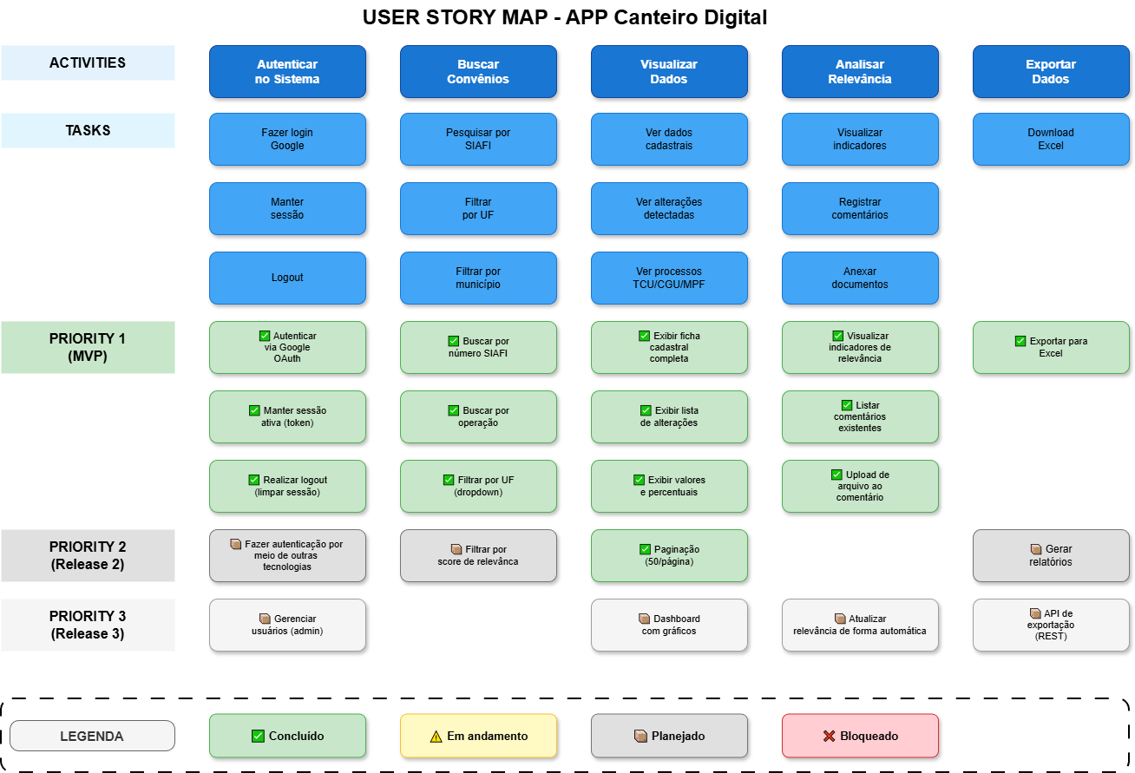
Notes:
Mapeamento de Histórias de Usuário

Slide 7
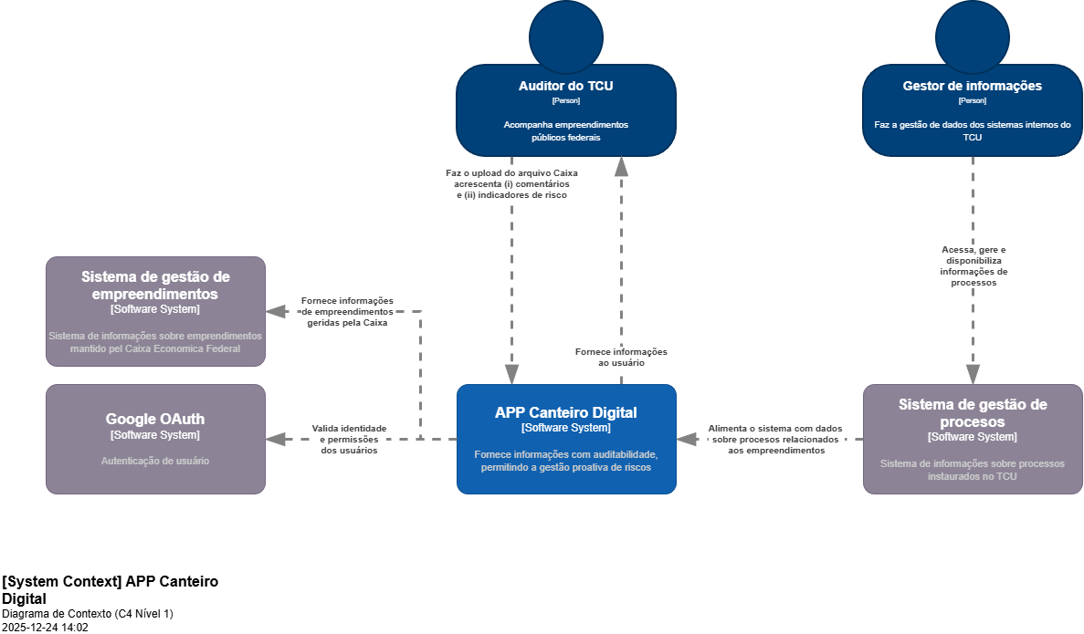
Contexto da Solução

Slide 8
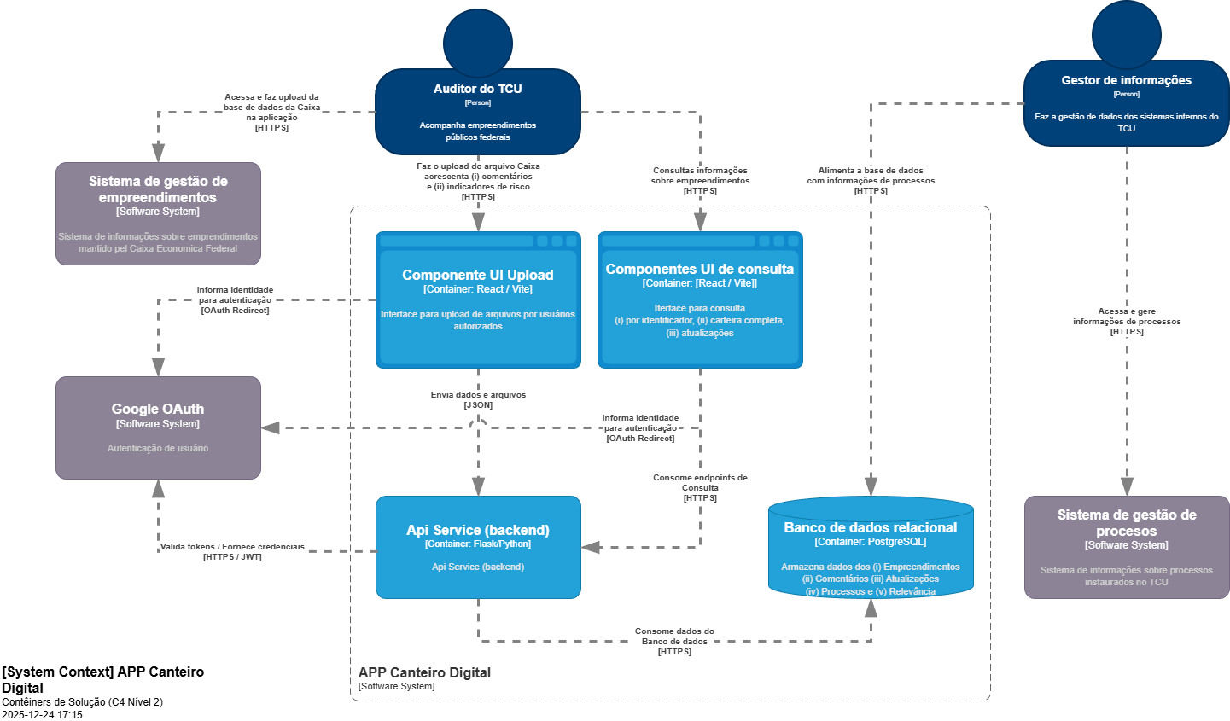
Contêineres da Solução

Slide 9
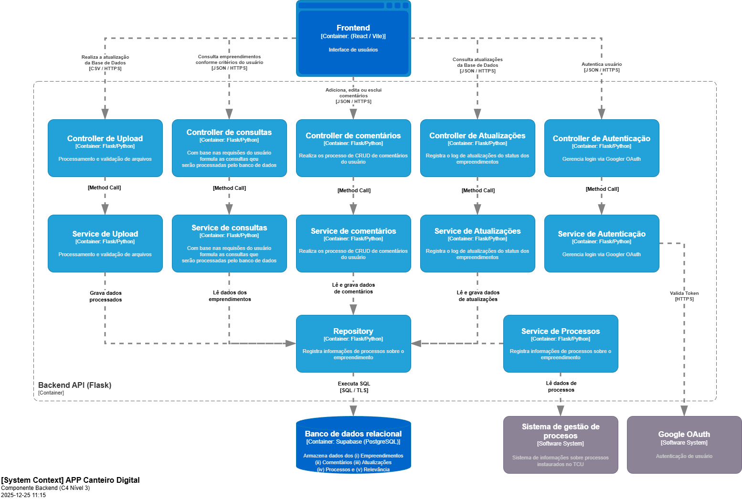
Componente API Backend

Slide 10
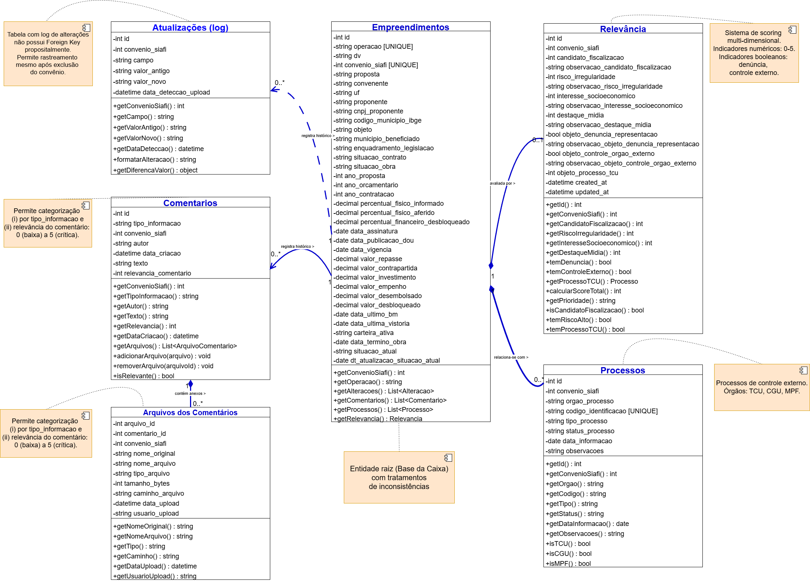
Modelo de Classes

Slide 11
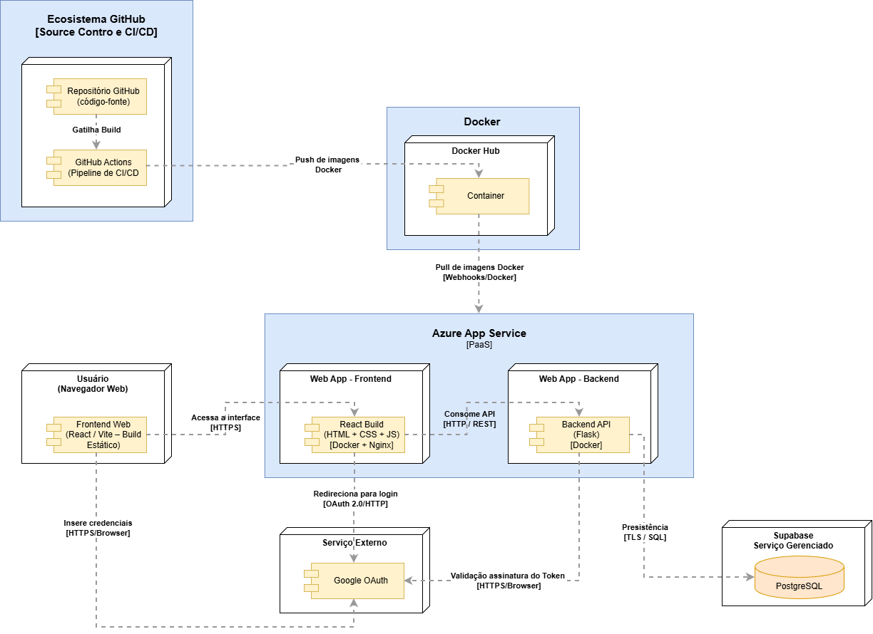
Modelo de Implantação

Slide 12
Aplicação
https://app-canteiro-digital.azurewebsites.net/
Código no Github:
https://github.com/MarcosTSantosT/canteiro-digital-docker

Slide 13
Vídeo de apresentação deste template
<<Link a ser inserido na versão deste template a ser enviada>>
Vídeo de demonstração do uso do sistema
<<Link a ser inserido na versão deste template a ser enviada>>
Para realização de teste , os empreendimentos abaixo identificados tiveram informações (fictícias) populadas nas bases de dados comentários, processos e relevância:
873650 , 874320 , 867544 , 867273 , 867508 , 867564 , 870214 , 867359 , 868857 , 868700 , 870610 , 870552 ,
621861 , 619953 , 610451 , 597669 , 581590 , 596948 , 568538 , 934913 , 964694 , 966715 , 979817 , 983035 ,
982977 , 982981 , 982988 , 983026 , 975895 , 981199 , 979295 , 980455 , 974550 , 979254 , 980214 , 982934 ,
980297 , 980749 , 979407 , 979396
Para simular a operação pode ficar a vontade para realizar a adição , edição e exclusão de informações nas bases do sistema
O email 71724@sga.pucminas.br foi cadastrado como admin para uso da aplicação (garantindo todos os privilégios)
Foram feitas dois uploads de databases referentes as situações dos empreendimentos em 13/12/2025 e 26/12/2025

